Slide 1
파 동
파동은 에너지를 운반한다
파동의 진행방향과 매질 운동방향에 따라 파동을 구분
a) 종파 : 소리
b) 횡파 : 빛
3. 주기적 파동의 묘사
파장 λ, 진동수 f, 주기 T = 1/f, 속도 v = λf

Slide 2
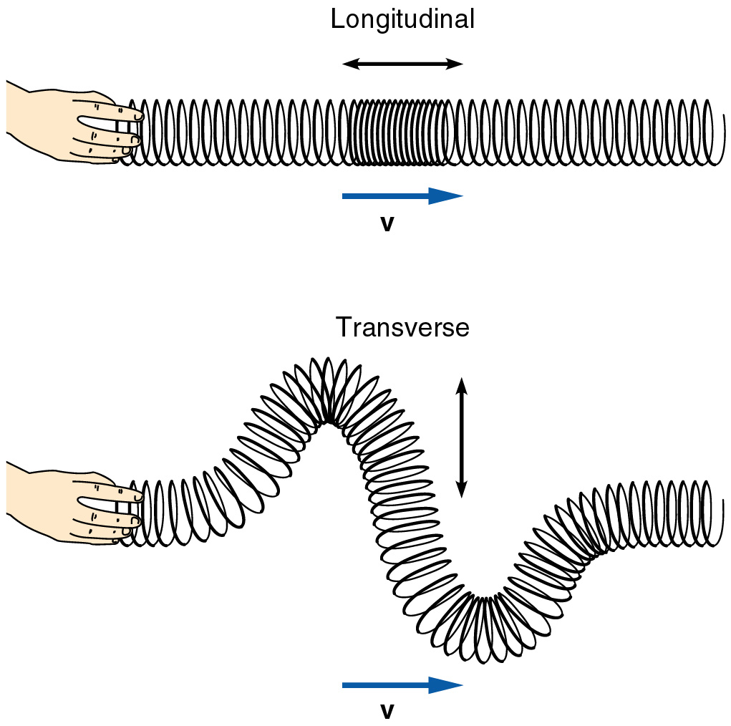
종파의 특성

Slide 3
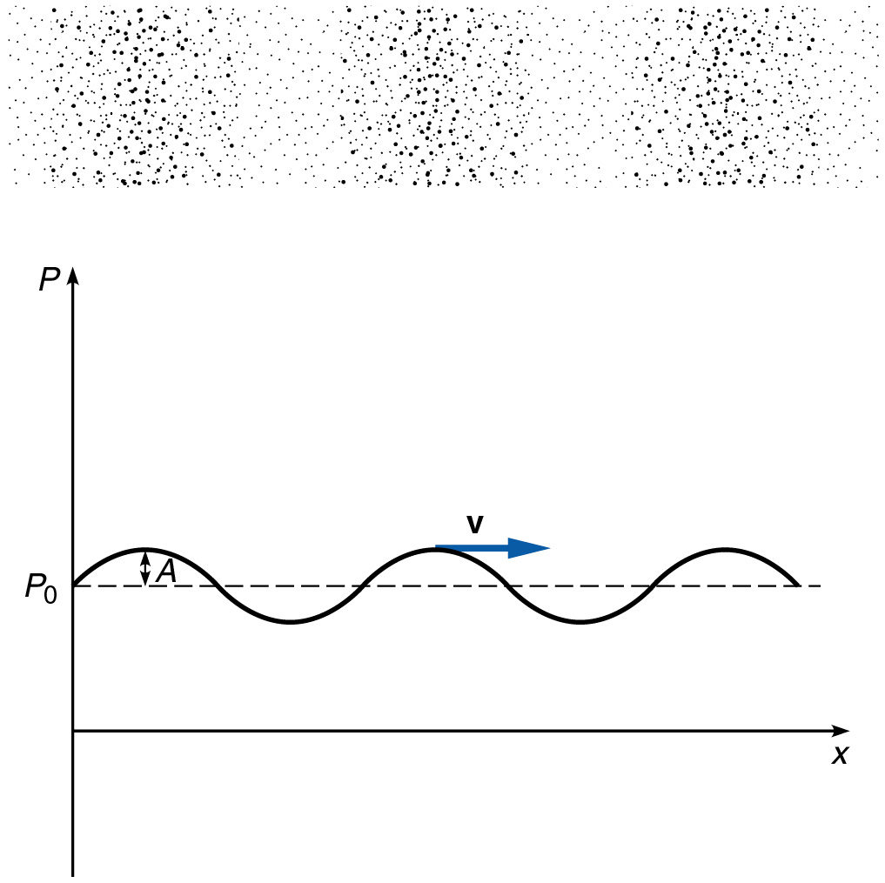
소리는 공기의 압력변화로 에너지를 전달하는 종파이다.
소리의 전달속도는 매질에 의존.
공기중에서는 340 m/s, 물속에서는? 훨씬 빠르다

Slide 4
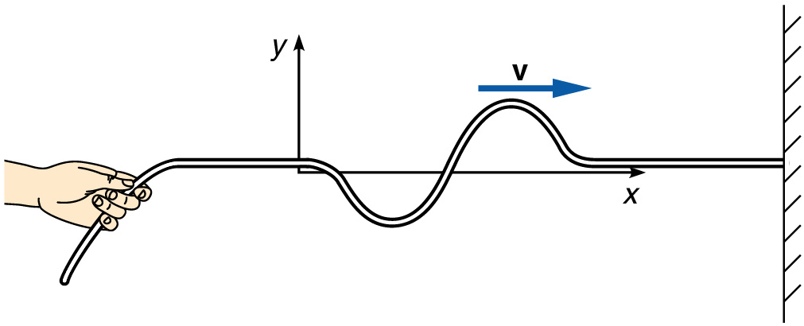
횡파의 특성

Slide 5
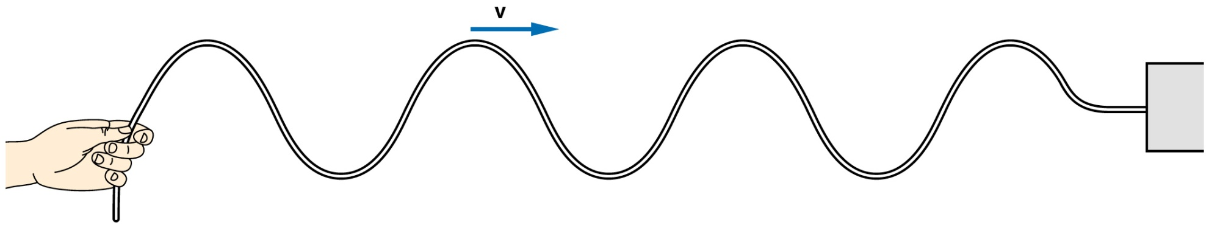
전자기파, 빛은 횡파이다.
균일한 파동을 형성한 파를 조화파동이라 한다.

Slide 6
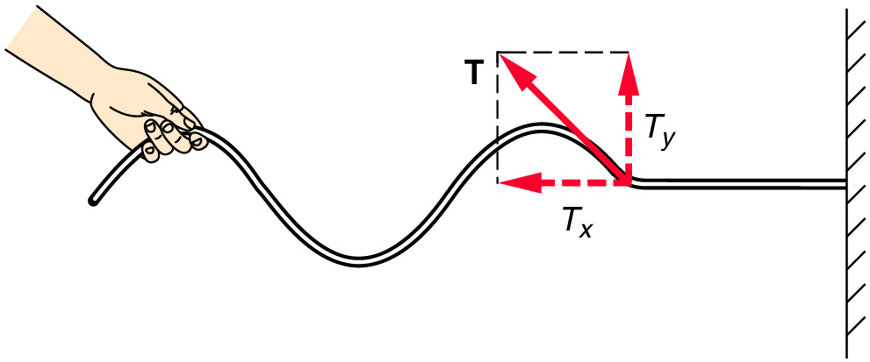
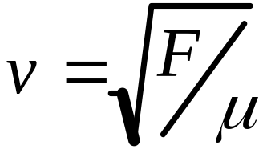
횡파에 작용하는 힘을 분석하여 보면, 파동의 속도를 구할 수 있다.
F = 장력(힘),
= 질량/길이
속도

Slide 7
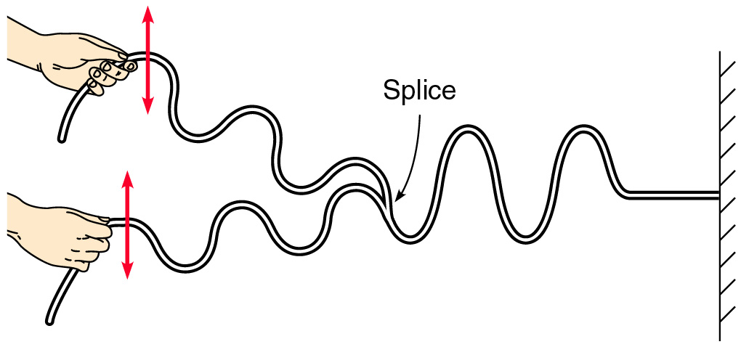
동일한 횡파가 만나는 경우 위상에 따라 합쳐진 파동의 크기가 결정
보강간섭의 경우

Slide 8
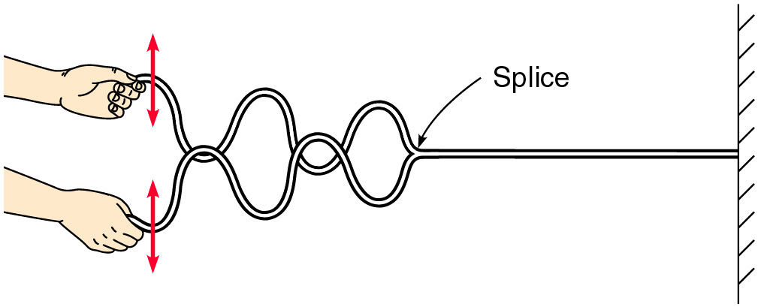
동일한 횡파가 만나는 경우 위상에 따라 합쳐진 파동의 크기가 결정
소멸간섭의 경우
간섭 : interference

Slide 9
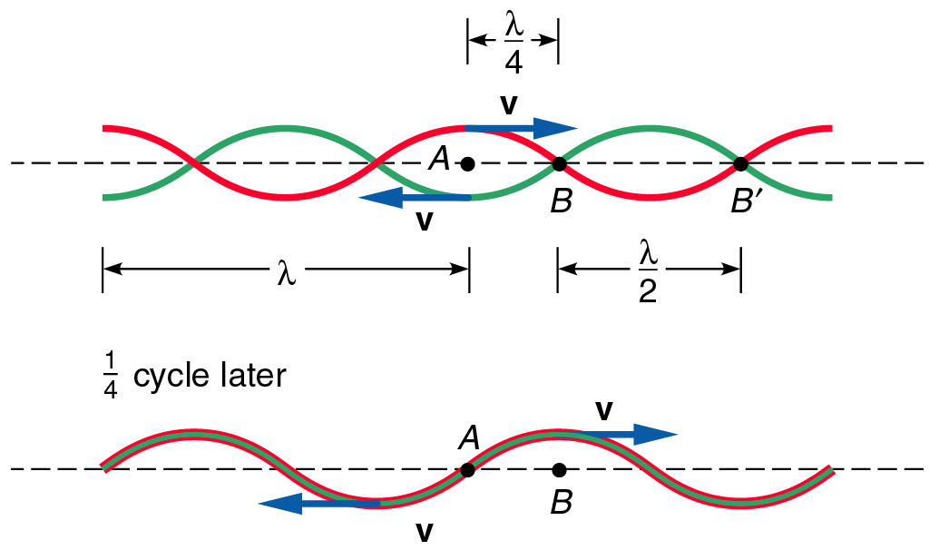
동일한 파동이 반대의 지냉방향을 가지고 중첩되는 경우 180도의 위상차이를 가지면 정상파를 형성한다.

Slide 10
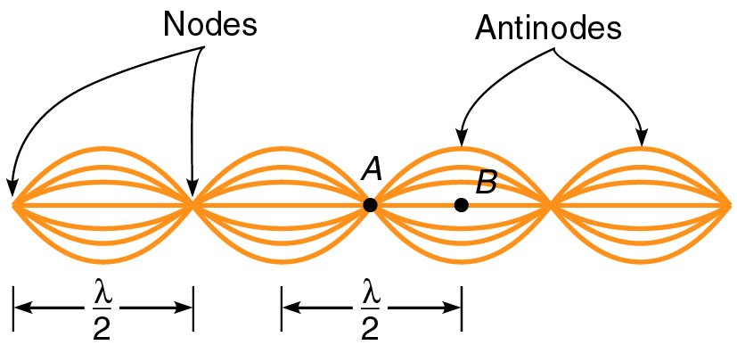
이 정상파에서 마디와 골을 정의
정상파는 안정되어 있다. (에너지 손실이 적음)

Slide 11
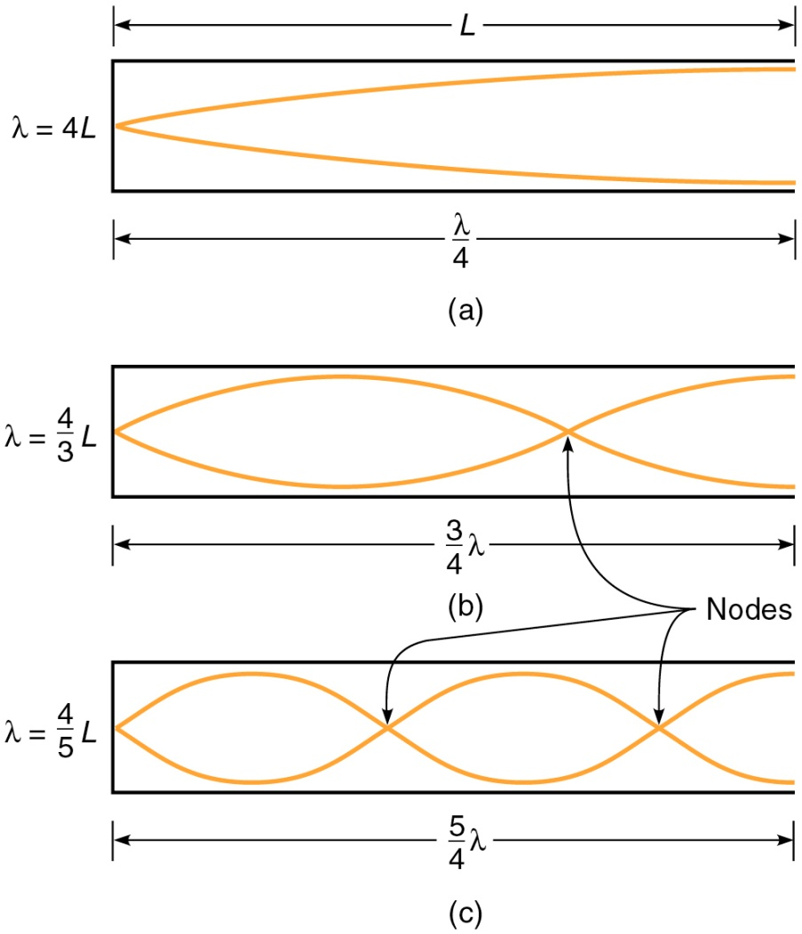
정상파를 이용하여 다양한 악기를 만들어 활용
관의 길이에 따라 만들어지는 정상파의 파장, 진동수가 다르다.

Slide 12
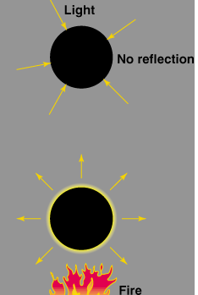
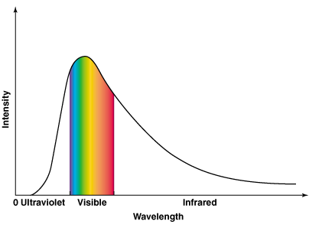
빛은 무엇인가?
흑체복사, 태양

Slide 13
빛의 특징
기하광학
빛은 직진한다. 빛은 입사각과 반사각이 같게 반사한다. 빛은 굴절한다
– 거울, 렌즈 등의 원리
파동광학
빛은 횡파이다.
- 색의 합성, 빛의 간섭, 회절, 편광

Slide 14
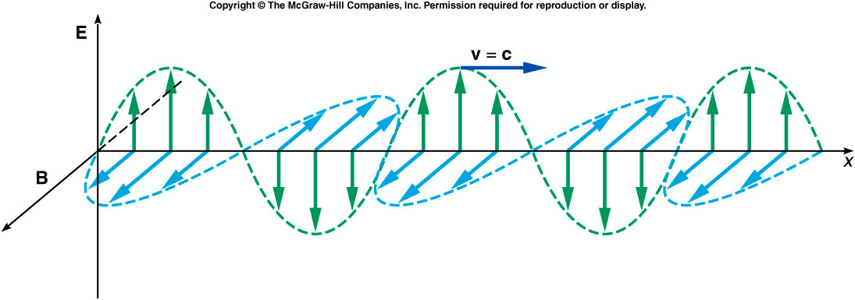
Fig. 16.3
전자기파로서의 빛
빛은 전자기파로서 전기장과 자기장의 진동으로 구성되어 있다.
Notes:
Fig. 16.3

Slide 15
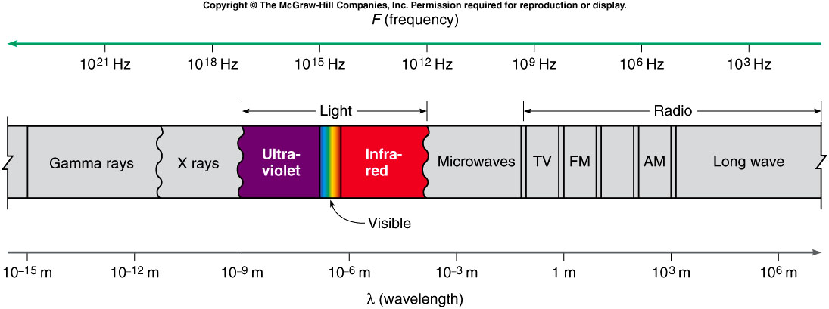
Fig. 16.5
Speed c = λf
다양한 전자기파 중에서 파장이 380nm 에서 750nm
까지를 가시광선이라 하고, 자외선, 적외선을 정의
Notes:
Fig. 16.5

Slide 16
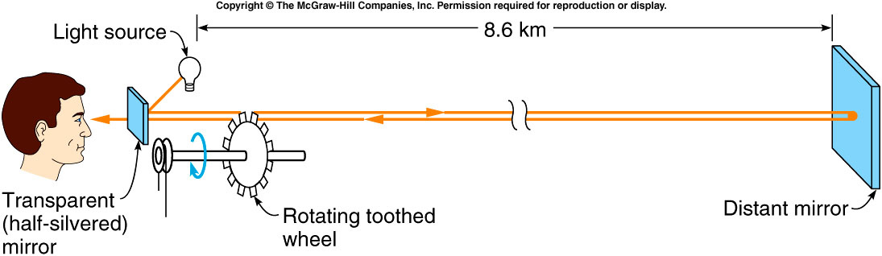
빛의 속도 측정
Notes:
Fig. 16.4

Slide 17
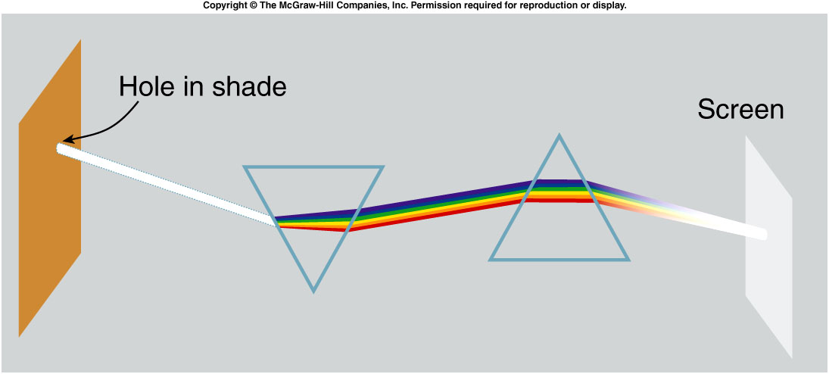
빛의 분해 : 프리즘을 이용

Slide 18
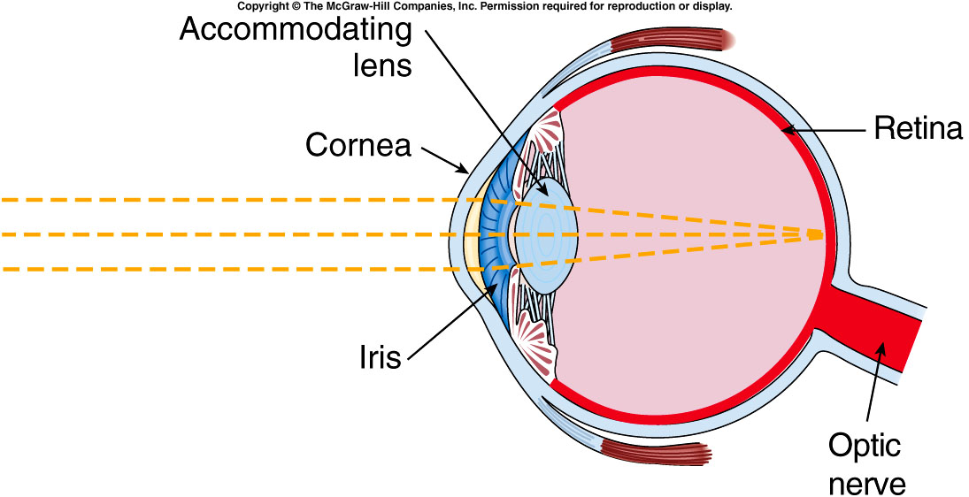
빛 (색)을 인식하는 사람의 눈
망막의 기능은? – 색을 전기적 신호로 변환하여 뇌에 전달함으로서 색을 인식

Slide 19
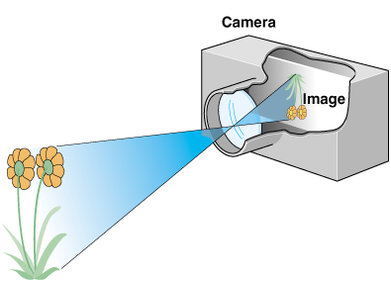
Pin hole 사진기의 원리

Slide 20
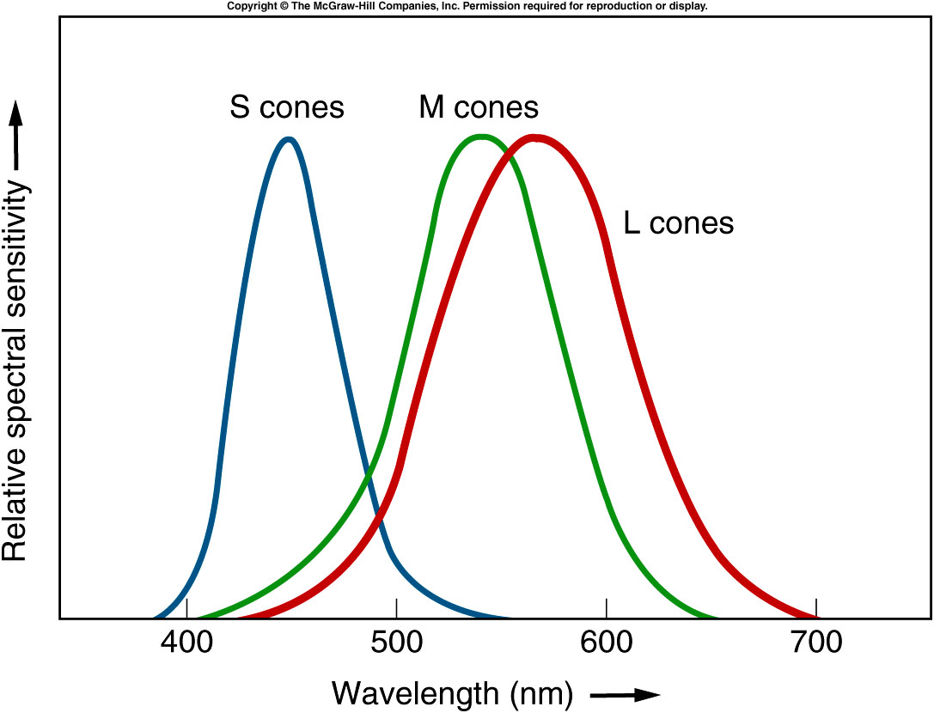
사람이 인식하는 세개의 기본 색상

Slide 21
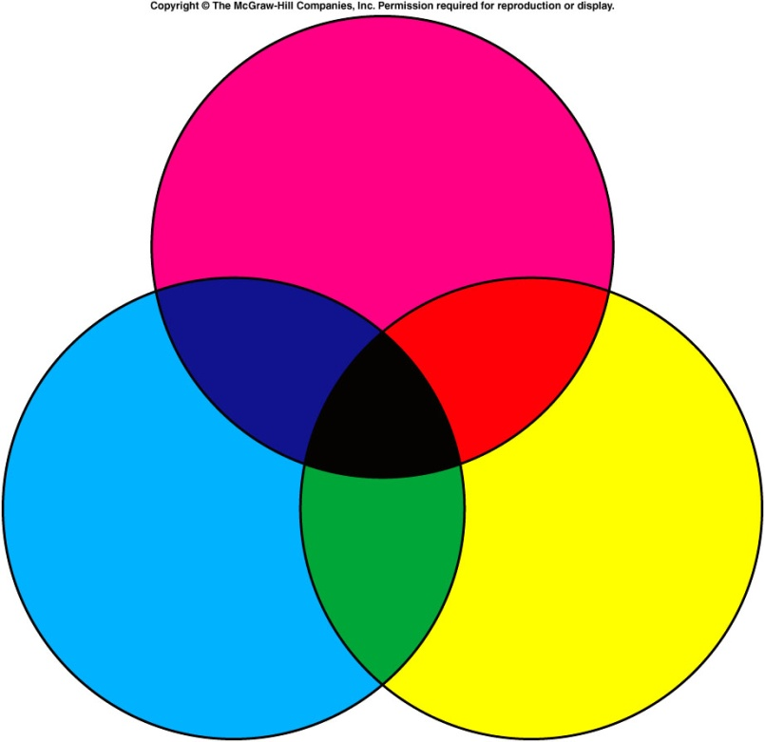
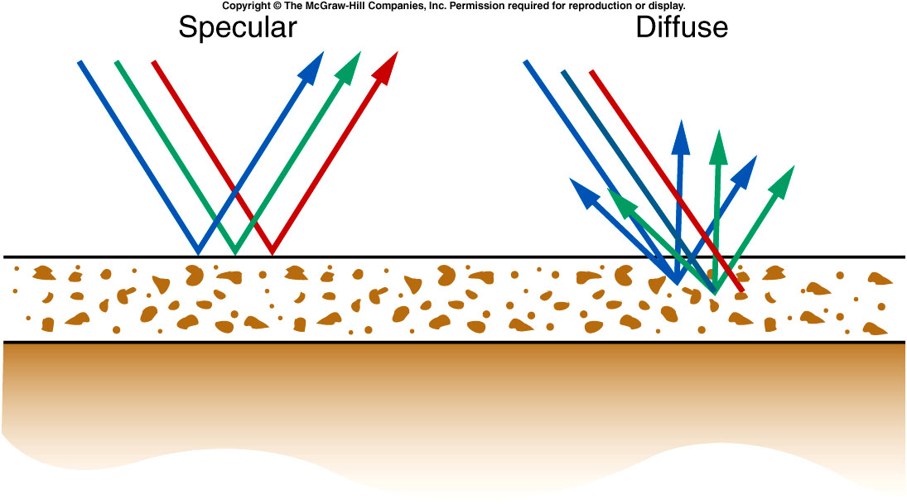
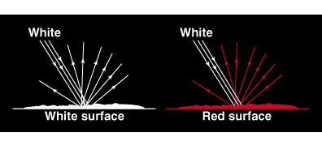
색의 합성과 물체의 색
Cyan, yellow, magenta
Mirror like
All directions

Slide 22
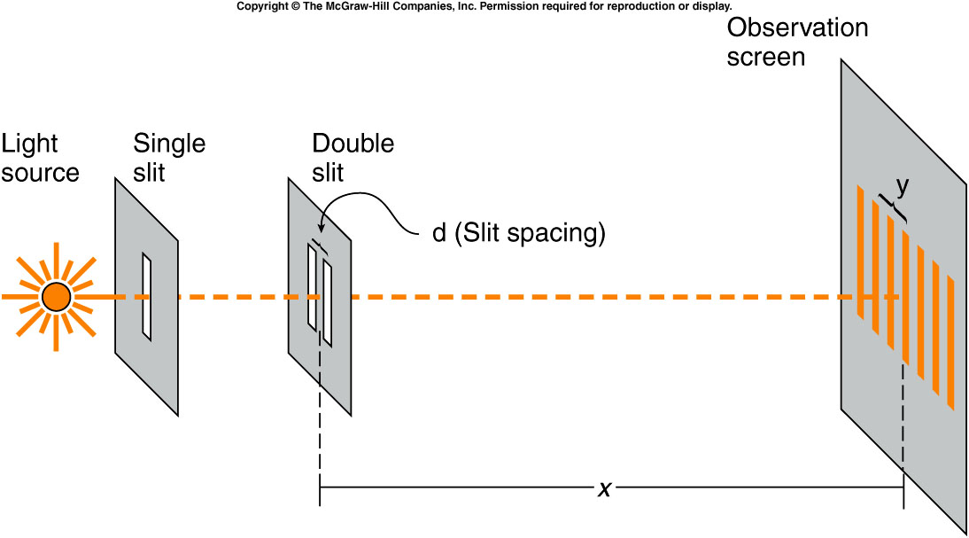
Fig. 16.12
영의 이중슬릿 실험 (빛의 간섭)으로 본 빛의 파동적 특성
밝은점과 어두운점의 차이는?
Notes:
Fig. 16.12

Slide 23
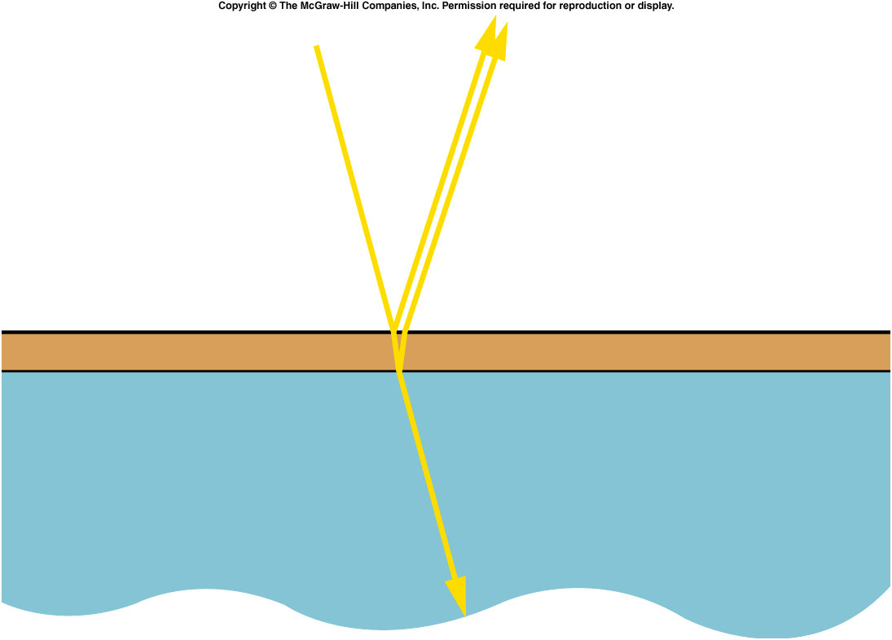
Fig. 16.14
비눗방울, 기름막에서의 밫의 간섭 현상 : 두께에 의해 결정
Notes:
Fig. 16.14

Slide 24
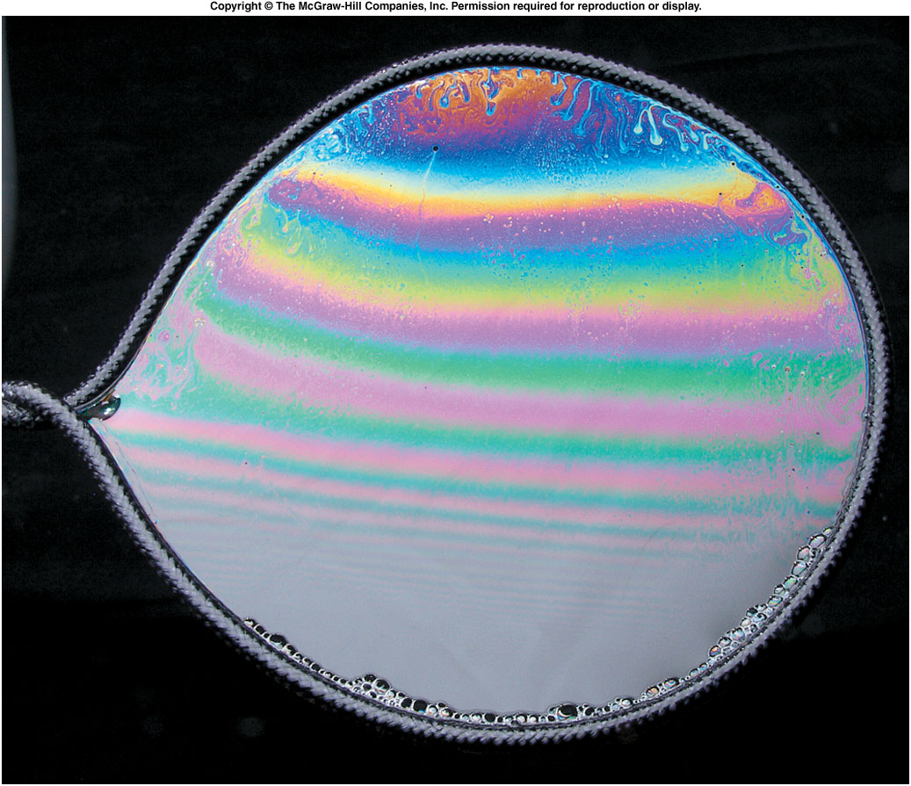
Fig. 16.1
Notes:
Fig. 16.1

Slide 25
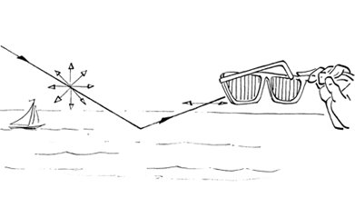
빛의 편광 현상

Slide 26
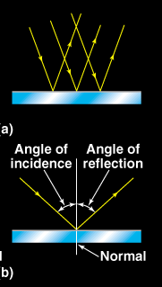
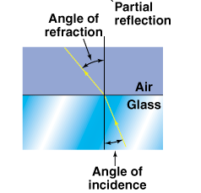
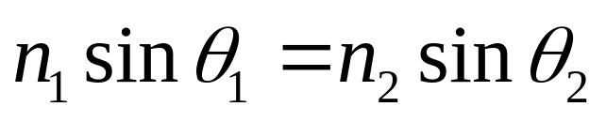
기하광학
빛은 직진한다.
빛의 반사
빛의 굴절
입사각 = 반사각
스넬의 법칙 :
n은 굴절율 (물질의 밀도와 관련)

Slide 27
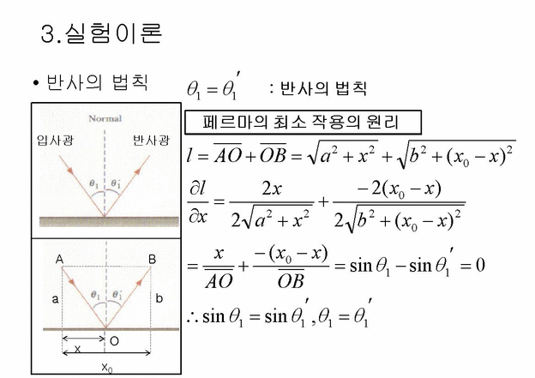

Slide 28
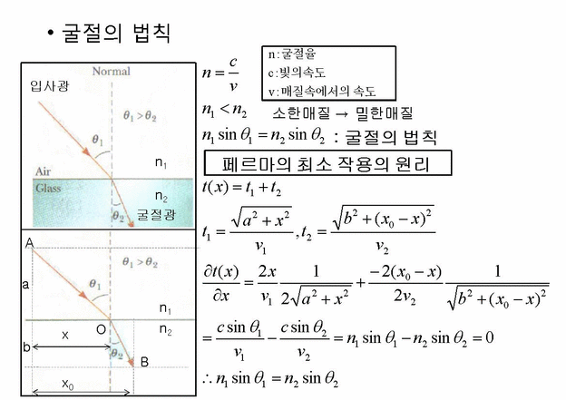

Slide 29
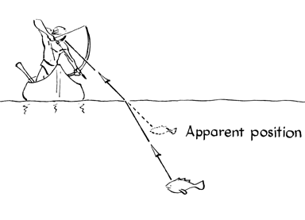
고기가 잡힐까? 고기의 크기는?

Slide 30
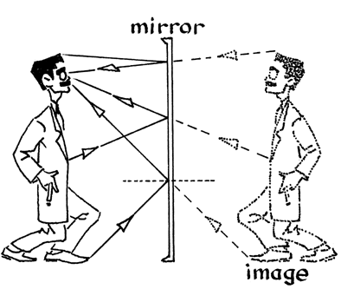
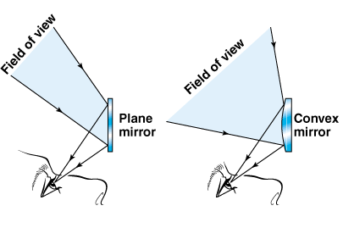
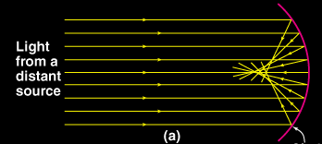
평면 거울, 볼록거울, 오목거울의 원리

Slide 31
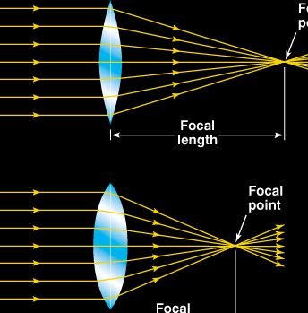
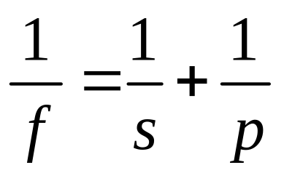
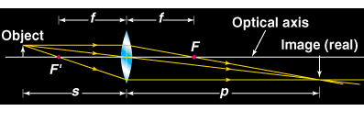
돋보기 원리
촛점거리의 계산

Slide 32
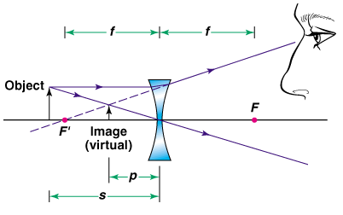
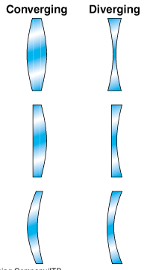
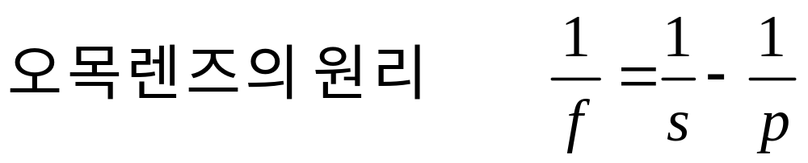

Slide 33
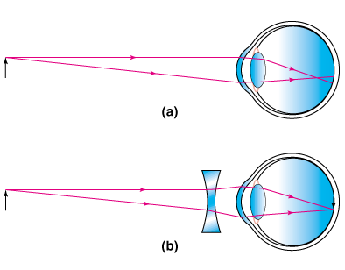
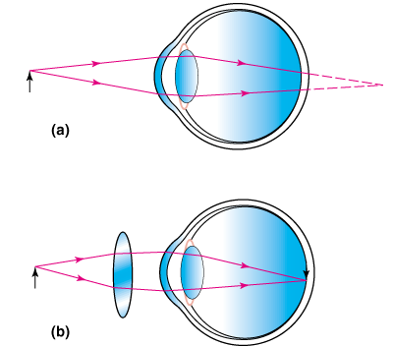
근시와 원시

Slide 34
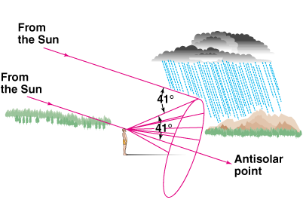
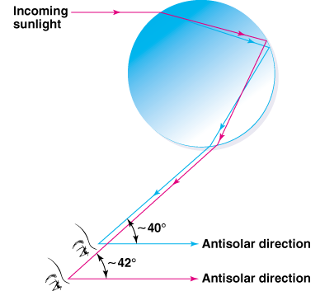
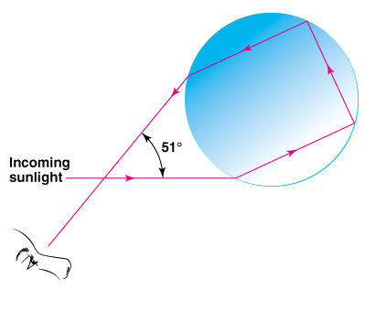
무지개의 원리
* 하늘이 파란이유, 붉은 이유

